Slide 1
Chào mừng các thầy cô về dự Tiết Toán
Giáo viên:…………….

Slide 2
Ôn và khởi động
Notes:
Bài giảng thiết kế bởi: Hương Thảo - tranthao121006@gmail.com

Slide 3
1
3
4
Đến bài mới
2

Slide 4
Chọn đáp án đúng?
3 dm = ? cm
A. 40 cm
B. 30 cm
C. 50 cm
D. 3 cm
Trở về

Slide 5
20 cm = ? dm
A. 4 dm
B. 3 dm
C. 5 dm
D. 2 dm
Trở về

Slide 6
13 dm + 7 dm = ?
A. 21 dm
B. 22 dm
C. 20 dm
D. 23 dm
Trở về

Slide 7
Bài 5: Số hạng – tổng

Slide 8
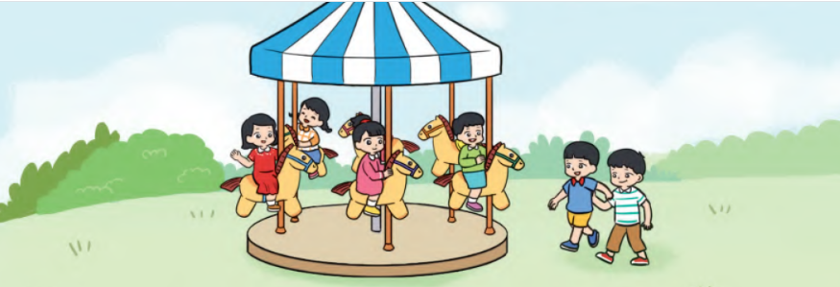
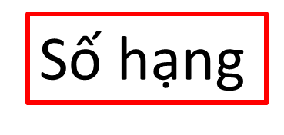
4 + 2 = 6
Số hạng
Tổng
Chú ý: 4 + 2 cũng gọi là tổng

Slide 9
Số hạng
Số hạng
Tổng

Slide 10
Số hạng
Số hạng
Tổng

Slide 11
10 + 5 = 15
20 + 30 = 50

Slide 12
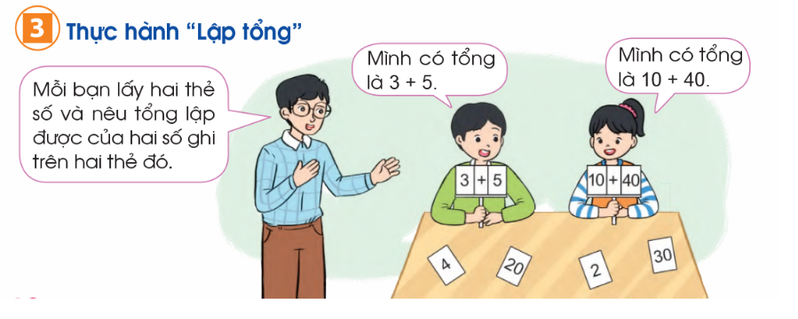
3 + 5 = 8
10 + 40 = 50

Slide 13
Trò chơi củng cố

Slide 14
TRÒ CHƠI HỘP QUÀ BÍ MẬT
Gift box secret game
Notes:
Thiết kế bởi: Hương Thảo - tranthao121004@gmail.com

Slide 16
10 + 7 = ?
Đáp án: 17
You are given 3 candies
GO HOME

Slide 17
30 + 40 = ?
Đáp án: 70
You are given 5 candies
GO HOME

Slide 18
36 + 40 = ?
Đáp án: 76
You are given 7 candies
GO HOME

Slide 19
28 + 10 = ?
Đáp án: 38
You are given 2 candies
GO HOME

Slide 20
Cảm ơn thầy cô và các em đã đón nghe

Slide 21
HẸN GẶP LẠI

